Slide 1
Ε΄ 3

Slide 2
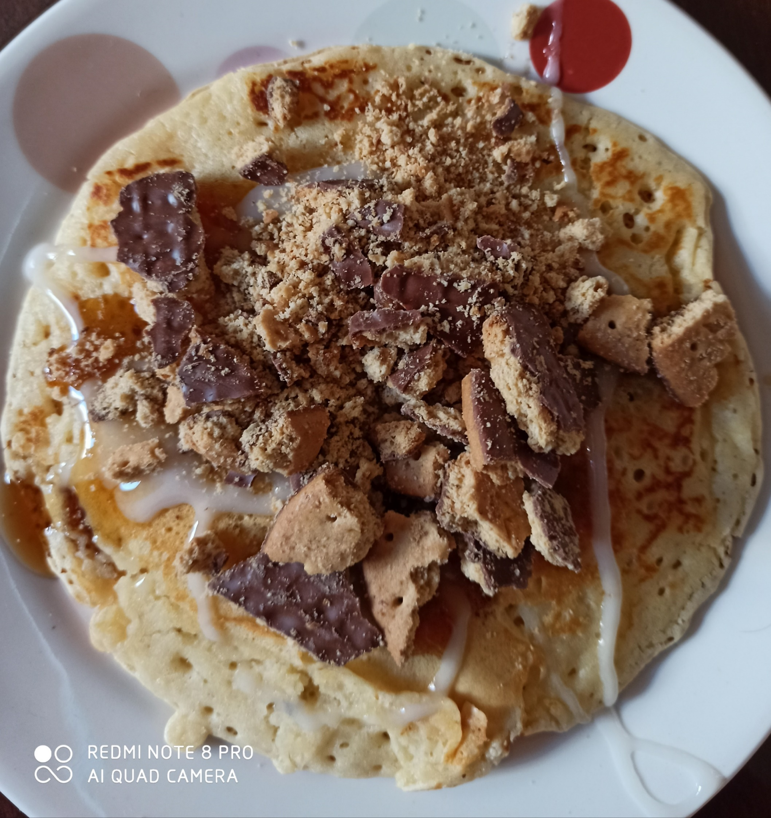
ΚΩΝΣΤΑΝΤΙΝΑ

Slide 3
ΔΗΜΗΤΡΗΣ

Slide 4
ΓΡΗΓΟΡΗΣ

Slide 5
ΛΕΩΝΙΔΑΣ

Slide 6
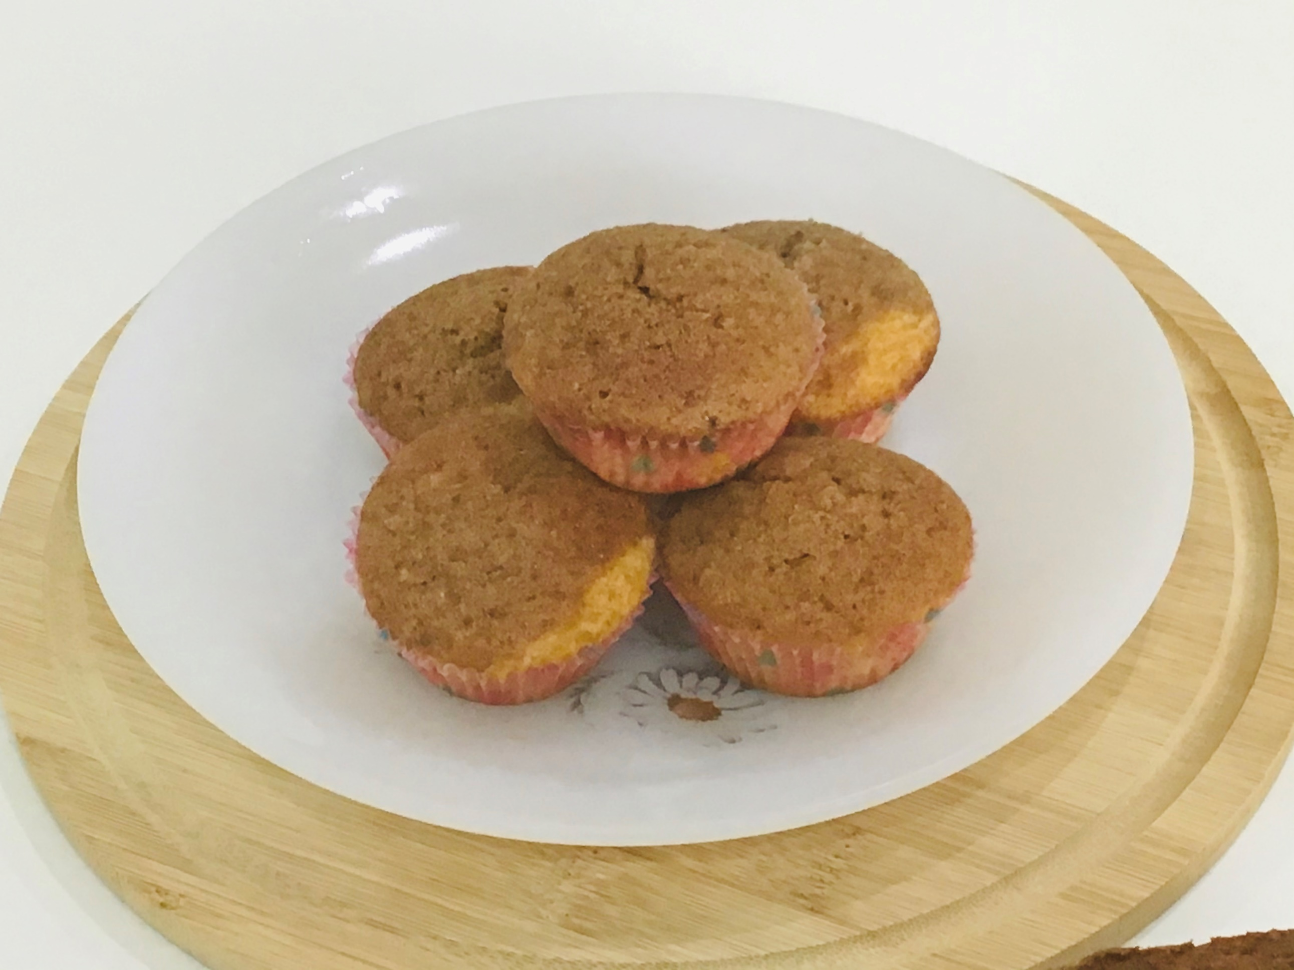
ΜΑΡΙΑ

Slide 7
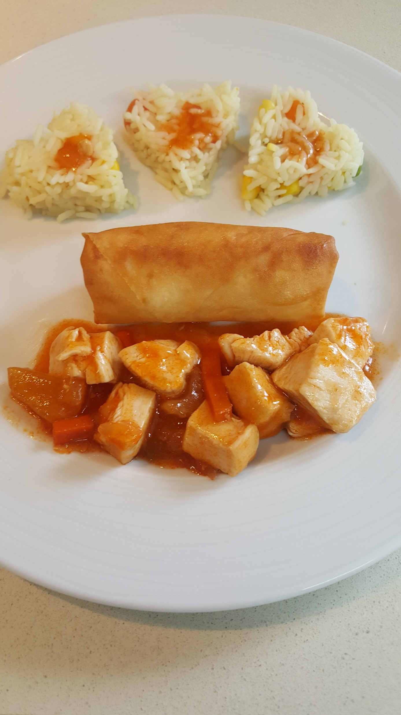
ΙΡΙΣ

Slide 8
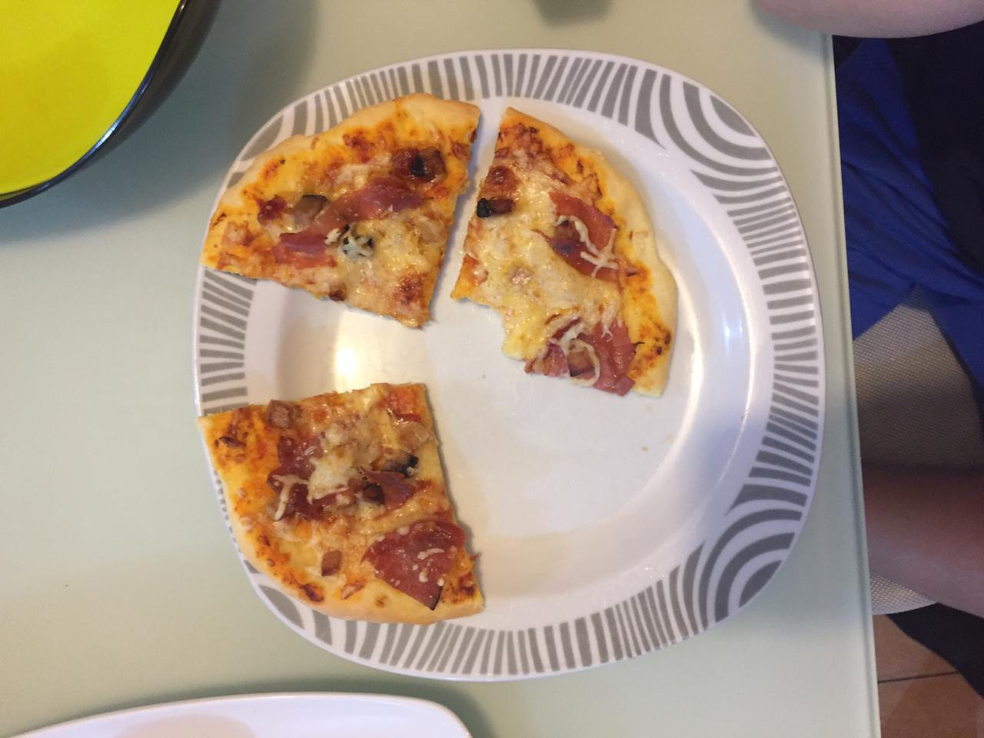
ΟΔΥΣΣΕΑΣ

Slide 9
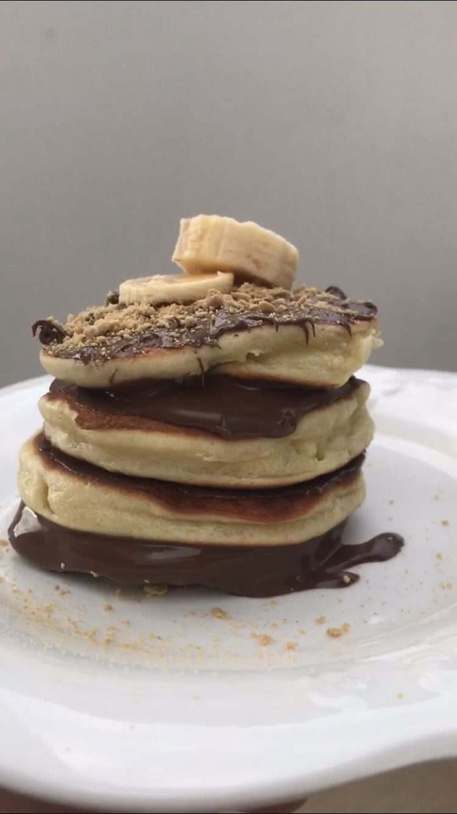
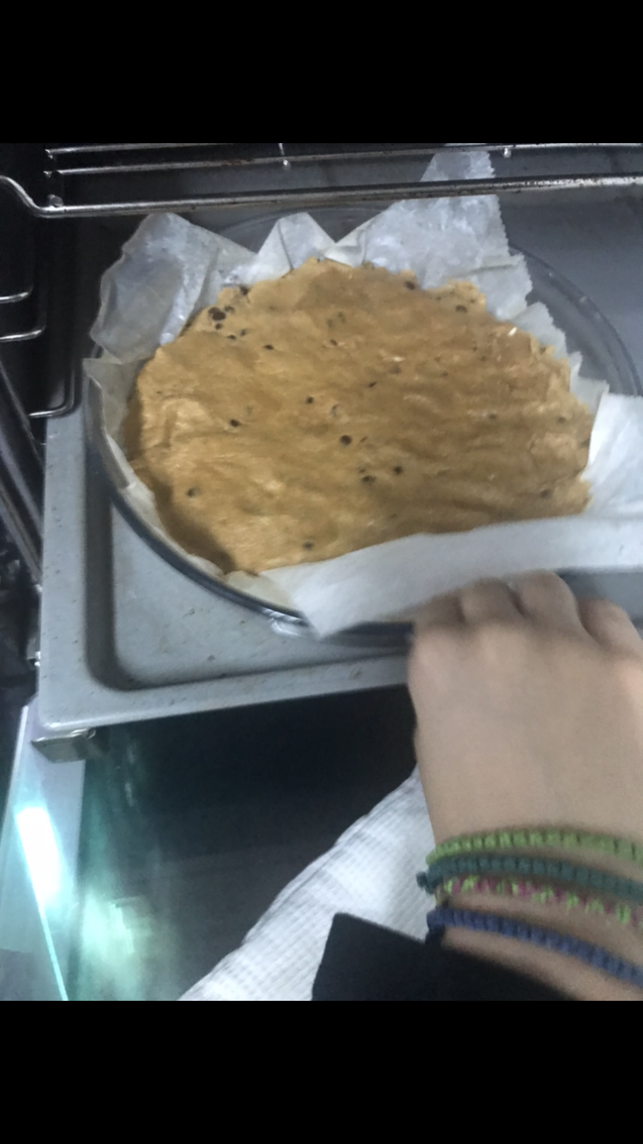
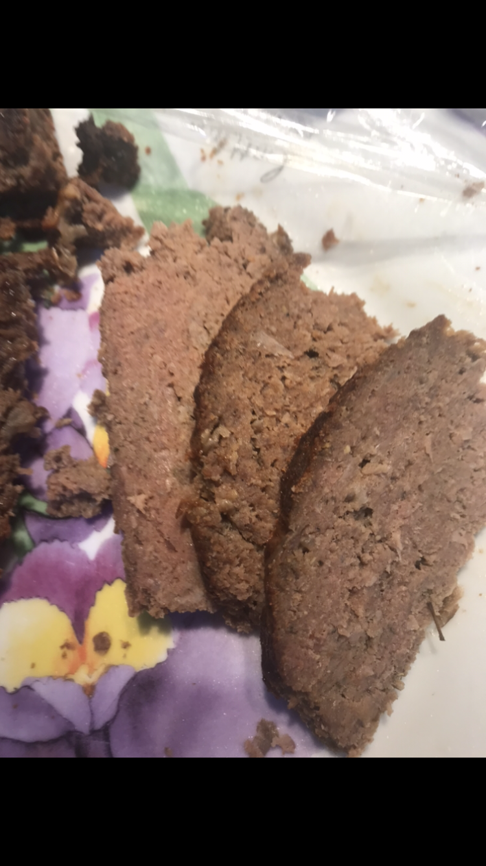
ΣΤΥΛΙΑΝΟΣ

Slide 10
ΜΙΚΑΕΛΛΑ

Slide 11
ΦΙΛΙΠΠΟΣ

Slide 12
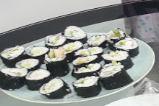
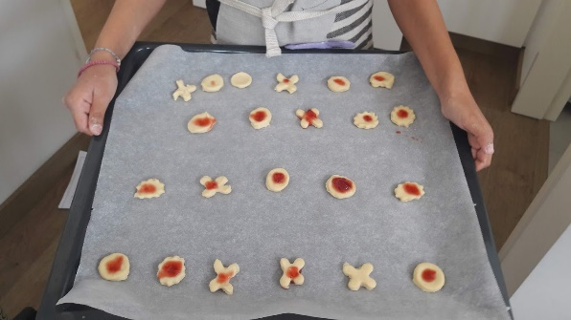
Κα Δήμητρα

